Slide 1
第六章：Java异常处理

Slide 2
Java异常（1）
在使用计算机语言进行项目开发的过程中，即使程序员把代码写得尽善尽美，在系统的运行过程中仍然会遇到一些问题，因为很多问题不是靠代码能够避免的，比如：客户输入数据的格式，读取文件是否存在，网络是否始终保持通畅等等。

Slide 3
Java异常（2）
异常：在Java语言中，将程序执行中发生的不正常情况称为“异常”。(开发过程中的语法错误和逻辑错误不是异常)
Java程序在执行过程中所发生的异常事件可分为两类：
Error: Java虚拟机无法解决的严重问题。如：JVM系统内部错误、资源耗尽等严重情况。一般不编写针对性的代码进行处理。
Exception: 其它因编程错误或偶然的外在因素导致的一般性问题，可以使用针对性的代码进行处理。例如：
空指针访问
试图读取不存在的文件
网络连接中断

Slide 4
Java异常（3）
对于这些错误，一般有两种解决方法：一是遇到错误就终止程序的运行。另一种方法是由程序员在编写程序时，就考虑到错误的检测、错误消息的提示，以及错误的处理。
捕获错误最理想的是在编译期间，但有的错误只有在运行时才会发生。比如：除数为0，数组下标越界等
分类：编译时异常和运行时异常

Slide 5
Java异常类层次
Object
Throwable
运行(unchecked)异常
Error
Exception
AWTError
SQLException
RuntimeException
ThreadDeath
IOException
NullPointerException
ClassNotFoundException
ArithmeticException
ClassCastException
…
ArrayIndexOutOfBoundsException
编译(checked)异常
…

Slide 6
Java异常（4）
1.运行时异常
是指编译器不要求强制处置的异常。一般是指编程时的逻辑错误，是程序员应该积极避免其出现的异常。java.lang.RuntimeException类及它的子类都是运行时异常。
对于这类异常，可以不作处理，因为这类异常很普遍，若全处理可能会对程序的可读性和运行效率产生影响。
2.编译时异常
是指编译器要求必须处置的异常。即程序在运行时由于外界因素造成的一般性异常。编译器要求java程序必须捕获或声明所有编译时异常。
对于这类异常，如果程序不处理，可能会带来意想不到的结果。

Slide 7
常见异常
java.lang.RuntimeException
ClassCastException
ArrayIndexOutOfBoundsException
NullPointerException
ArithmeticException
。。。
java.io.IOExeption
FileNotFoundException
EOFException
java.lang.ClassNotFoundException
java.lang.InterruptedException
java.io.FileNotFoundException
java.sql.SQLException

Slide 8
Java异常举例(1)
public class Test6_1{
public static void main(String[] args) {
String friends[]={"lisa","bily","kessy"};
for(int i=0;i<5;i++) {
System.out.println(friends[i]); //friends[4]?
}
System.out.println("\nthis is the end");
}
}
程序Test6_1编译正确，运行结果：java Test6_1
lisa
bily
kessy
java.lang.ArrayIndexOutOfBoundsException
at Test6_1.main(Test6_1.java:5)
Exception in thread "main"

Slide 9
Java异常举例(2)
public class NullRef{
int i=1;
public static void main(String[] args) {
NullRef t=new NullRef();
t=null;
System.out.println(t.i);
}
}
程序NullRef.java编译正确，运行结果：java NullRef
java.lang.NullPointerException
at NullRef.main(NullRef.java:6)
Exception in thread "main"

Slide 10
Java异常举例(3)
public class DivideZero{
int x;
public static void main(String[] args) {
int y;
DivideZero c=new DivideZero();
y=3/c.x;
System.out.println(“program ends ok!”);
}
}
程序DivideZero.java编译正确，运行结果：java DivideZero
java.lang.ArithmeticException: / by zero
at DivideZero.main(DivideZero.java:6) 即：除数不能为零！！
Exception in thread "main"

Slide 11
Java异常举例(4)
import java.util.Date;
class Person {
public static void main(String[] args) {
Object obj = new Date(); // 错误地方！对象cast错了
Person person;
person = (Person)obj;
System.out.println(person);
}
}
程序Person.java编译正确，运行结果：java Person
java.lang. java.lang.ClassCastException
at Person.main(Person.java:5)
Exception in thread "main"

Slide 12
异常处理机制（1）
在编写程序时，经常要在可能出现错误的地方加上检测的代码，如进行x/y运算时，要检测分母为0，数据为空，输入的不是数据而是字符等。过多的分支会导致程序的代码加长，可读性差。因此采用异常机制。
Java异常处理
Java采用异常处理机制，将异常处理的程序代码集中在一起，与正常的程序代码分开，使得程序简洁，并易于维护。

Slide 13
异常处理机制（2）
Java提供的是异常处理的抓抛模型。
Java程序的执行过程中如出现异常，会生成一个异常类对象，该异常对象将被提交给Java运行时系统，这个过程称为抛出(throw)异常。
异常对象的生成
由虚拟机自动生成：程序运行过程中，虚拟机检测到程序发生了问题，如果在当前代码中没有找到相应的处理程序，就会在后台自动创建一个对应异常类的实例对象并抛出——自动抛出
由开发人员手动创建：Exception exception = new ClassCastException();——创建好的异常对象不抛出对程序没有任何影响，和创建一个普通对象一样

Slide 14
异常处理机制（3）
如果一个方法内抛出异常，该异常对象会被抛给调用者方法中处理。如果异常没有在调用者方法中处理，它继续被抛给这个调用方法的上层方法。这个过程将一直继续下去，直到异常被处理。这一过程称为捕获(catch)异常。
如果一个异常回到main()方法，并且main()也不处理，则程序运行终止。
程序员通常只能处理Exception，而对Error无能为力。

Slide 15
异常处理机制（4）
异常处理是通过try-catch-finally语句实现的。
try{
...... //可能产生异常的代码
}
catch( ExceptionName1 e ){
...... //当产生ExceptionName1型异常时的处置措施
}
catch( ExceptionName2 e ){
...... //当产生ExceptionName2型异常时的处置措施
}
[ finally{
...... //无论是否发生异常，都无条件执行的语句
} ]

Slide 16
捕获异常(1)
try
捕获异常的第一步是用try{…}语句块选定捕获异常的范围，将可能出现异常的代码放在try语句块中。
catch (Exceptiontype e)
在catch语句块中是对异常对象进行处理的代码。每个try语句块可以伴随一个或多个catch语句，用于处理可能产生的不同类型的异常对象。
如果明确知道产生的是何种异常，可以用该异常类作为catch的参数；也可以用其父类作为catch的参数。
比如：可以用ArithmeticException类作为参数的地方，就可以用RuntimeException类作为参数，或者用所有异常的父类Exception类作为参数。但不能是与ArithmeticException类无关的异常，如NullPointerException（catch中的语句将不会执行）。
Notes:
需要注意：try是一个独立的代码块，在其中定义的变量只在该变量块中有效。
如果在try以外继续使用，需要在try建立引用。在try对其进行初始化。IO，Socket就会遇到。

Slide 17
捕获异常(2)
捕获异常的有关信息：
与其它对象一样，可以访问一个异常对象的成员变量或调用它的方法。
getMessage() 获取异常信息，返回字符串
printStackTrace() 获取异常类名和异常信息，以及异常出现在程序中的位置。返回值void。
异常名称
说明信息
堆栈信息

Slide 18
捕获异常(3)
finally
捕获异常的最后一步是通过finally语句为异常处理提供一个统一的出口，使得在控制流转到程序的其它部分以前，能够对程序的状态作统一的管理。
不论在try代码块中是否发生了异常事件，catch语句是否执行，catch语句是否有异常，catch语句中是否有return，finally块中的语句都会被执行。
finally语句和catch语句是任选的
Notes:
处理过程：
Try中检测到异常会将异常对象传递给catch，catch捕获到异常进行处理。
Finally里通常用来关闭资源。比如：数据库资源，IO资源等。

Slide 19
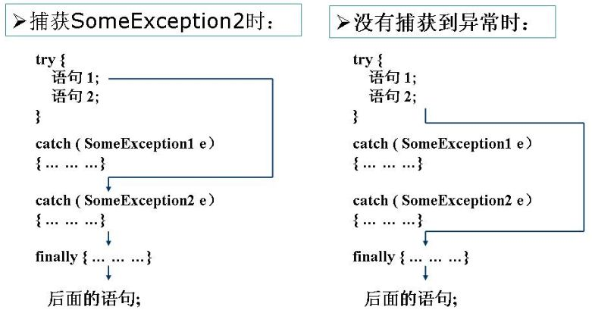
捕获异常(4)

Slide 20
异常处理举例(1)
class T{
public static void main(String[] args){
String[] friends={"lisa","bily","kessy"};
try{
for(int i=0;i<5;i++) {
System.out.println(friends[i]);
}
}
catch(ArrayIndexOutOfBoundsException e){
System.out.println("index err");
}
System.out.println("\nthis is the end");
}
}
程序Test6_2运行结果：java java6_2
lisa
bily
kessy
index err
this is the end

Slide 21
异常处理举例(2)
public class DivideZero1{
int x;
public static void main(String[] args) {
int y;
DivideZero1 c=new DivideZero1();
try{
y=3/c.x;
}
catch(ArithmeticException e){
System.out.println("divide by zero error!");
}
System.out.println("program ends ok!");
}
}
程序DivideZero1运行结果：java DivideZero1
divide by zero error!
program ends ok!

Slide 22
练习1
编写一个类TestException，在main方法中使用try、catch、finally，要求：
在try块中，编写被零除的代码。
在catch块中，捕获被零除所产生的异常，并且打印异常信息
在finally块中，打印一条语句。

Slide 23
体会
捕获和不捕获异常，程序的运行有什么不同。
体会try语句块中可能发生多个不同异常时的处理。
体会finally语句块的使用。

Slide 24
不捕获异常时的情况
前面使用的异常都是RuntimeException类或是它的子类，这些类的异常的特点是：
即使没有使用try和catch捕获，Java自己也能捕获，并且编译通过 ( 但运行时会发生异常使得程序运行终止 )。
如果抛出的异常是IOException等类型的非运行时异常，则必须捕获，否则编译错误。也就是说，我们必须处理编译时异常，将异常进行捕捉，转化为运行时异常

Slide 25
IOException异常处理举例(1)
import java.io.*;
public class Test6_3{
public static void main(String[] args) {
FileInputStream in=new FileInputStream("myfile.txt");
int b;
b = in.read();
while(b!= -1) {
System.out.print((char)b);
b = in.read();
}
in.close();
}
}

Slide 26
IOException异常处理举例(2)
import java.io.*;
public class Test6_3{
public static void main(String[] args){
try{
FileInputStream in=new FileInputStream("myfile.txt");
int b;
b = in.read();
while(b!= -1) {
System.out.print((char)b);
b = in.read();
}
in.close();
}catch (IOException e) {
System.out.println(e);
}finally {
System.out.println(" It’s ok!");
}
}
}

Slide 27
练习2 捕获和处理IOException异常
编译、运行应用程序Test6_3.java，体会java语言中异常的捕获和处理机制。
相关知识：FileInputStream类的成员方法read()的功能是每次从相应的(本地为ASCII码编码格式)文件中读取一个字节，并转换成0~255之间的int型整数返回，到达文件末尾时则返回-1。

Slide 28
声明抛出异常(1)
声明抛出异常是Java中处理异常的第二种方式
如果一个方法(中的语句执行时)可能生成某种异常，但是并不能确定如何处理这种异常，则此方法应显示地声明抛出异常，表明该方法将不对这些异常进行处理，而由该方法的调用者负责处理。
在方法声明中用throws语句可以声明抛出异常的列表，throws后面的异常类型可以是方法中产生的异常类型，也可以是它的父类。
声明抛出异常举例：
public void readFile(String file) throws FileNotFoundException {
……
// 读文件的操作可能产生FileNotFoundException类型的异常
FileInputStream fis = new FileInputStream(file);
..……
}

Slide 29
声明抛出异常(2)
import java.io.*;
public class Test6_4{
public static void main(String[] args){
Test6_4 t = new Test6_4();
try{
t.readFile();
}catch(IOException e){ }
}
public void readFile() throws IOException {
FileInputStream in=new FileInputStream("myfile.txt");
int b;
b = in.read();
while(b!= -1) {
System.out.print((char)b);
b = in.read();
}
in.close();
}
}

Slide 30
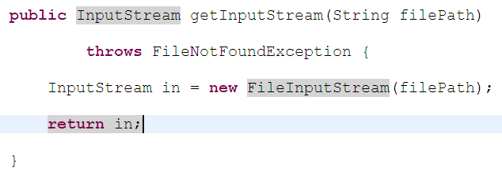
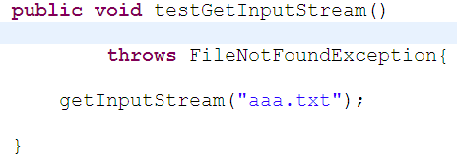
声明抛出异常(3)
方法体内可能抛出非运行时异常
调用声明抛出非运行时异常的方法
在方法头部声明抛出
有可能找不到filePath指定的文件，所以抛出FileNotFoundException异常
继续向上抛，交给调用者处理
调用了一个声明抛出非运行时异常的方法

Slide 31
重写方法声明抛出异常的原则
重写方法不能抛出比被重写方法范围更大的异常类型。在多态的情况下，对methodA()方法的调用-异常的捕获按父类声明的异常处理。
public class A {
public void methodA() throws IOException {
……
}
}
public class B1 extends A {
public void methodA() throws FileNotFoundException {
……
}
}
public class B2 extends A {
public void methodA() throws Exception { //报错
……
}
}

Slide 32
人工抛出异常
Java异常类对象除在程序执行过程中出现异常时由系统自动生成并抛出，也可根据需要人工创建并抛出。
首先要生成异常类对象，然后通过throw语句实现抛出操作(提交给Java运行环境)。
IOException e = new IOException();
throw e;
可以抛出的异常必须是Throwable或其子类的实例。下面的语句在编译时将会产生语法错误：
throw new String("want to throw");
Notes:
定义功能方法时，需要把出现的问题暴露出来让调用者去处理。那么就通过throws在函数上标识。
在功能方法内部出现某种情况，程序不能继续运行，需要进行跳转时，就用throw把异常对象抛出。

Slide 33


自定义异常
为了能够标记项目中的异常事件，需要使用throw抛出异常；
如果抛出的是API中的标准异常，那么很可能与API中方法抛出的异常混淆，因此需要自定义异常；
项目组根据业务需求定义业务异常，对团队协作开发非常有意义；
如果用户输入的数值超出这个范围，一定得提醒用户重新输入，用异常来表示。
如果用户输入的数值超出这个范围，一定得提醒用户重新输入，用异常来表示。
一个项目团队的两个小组，分别负责不同模块开发
相同的业务异常，有必要构建一个自定义的异常类型！

Slide 34
创建用户自定义异常类
一般地，用户自定义异常类都是RuntimeException的子类。
自定义异常类通常需要编写几个重载的构造器。
自定义的异常类对象通过throw抛出。
自定义异常最重要的是异常类的名字，当异常出现时，可以根据名字判断异常类型。

Slide 35
创建用户自定义异常类
用户自定义异常类MyException，用于描述数据取值范围错误信息。用户自己的异常类必须继承现有的异常类。
class MyException extends Exception {
static final long serialVersionUID = 1L;
private int idnumber;
public MyException(String message, int id) {
super(message);
this.idnumber = id;
}
public int getId() {
return idnumber;
}
}

Slide 36
使用用户自定义异常类
public class Test6_5{
public void regist(int num) throws MyException {
if (num < 0)
throw new MyException(“人数为负值，不合理”, 3);
else
System.out.println("登记人数" + num );
}
public void manager() {
try {
regist(100);
} catch (MyException e) {
System.out.print("登记失败，出错种类"+e.getId());
}
System.out.print("本次登记操作结束");
}
public static void main(String args[]){
Test6_5 t = new Test6_5();
t.manager();
}
}

Slide 37
异常处理5个关键字
抓抛模型
捕获异常
抛出异常
声明异常
throw
throws
try
执行可能产生异常的代码
异常的生成阶段：手动抛出异常对象
异常的处理方式：声明方法可能要抛出的各种异常类
catch
捕获异常
finally
无论是否发生异常，代码总被执行
例如：上游排污，下游治污

Slide 38
练习3
public class ReturnExceptionDemo {
static void methodA() {
try {
System.out.println("进入方法A");
throw new RuntimeException("制造异常");
} finally {
System.out.println("用A方法的finally");
}
}
static void methodB() {
try {
System.out.println("进入方法B");
return;
} finally {
System.out.println("调用B方法的finally");
}
}
判断程序的输出结果
public static void main(String[] args) {
try {
methodA();
} catch (Exception e) {
System.out.println(e.getMessage());
}
methodB();
}
}

Slide 39
练习4
编写应用程序EcmDef.java，接收命令行的两个参数，要求不能输入负数，计算两数相除。
对数据类型不一致(NumberFormatException)、缺少命令行参数(ArrayIndexOutOfBoundsException、
除0(ArithmeticException)及输入负数(EcDef 自定义的异常)进行异常处理。
提示：
(1)在主类(EcmDef)中定义异常方法(ecm)完成两数相除功能。
(2)在main()方法中使用异常处理语句进行异常处理。
(3)在程序中，自定义对应输入负数的异常类(EcDef)。
(4)运行时接受参数 java EcmDef 20 10
//args[0]=“20” args[1]=“10”
(5)Interger类的static方法parseInt(String s)将s转换成对应的int值。如int a=Interger.parseInt(“314”); //a=314;

Slide 40
断言
JDK1.4版本开始，增加了断言机制；
断言用来进行调试，不在生产环境中使用；
换言之，断言是为了帮助程序员在编程的过程中，尽快发现错误并进行修改，使得程序在生产环境中正常运行；

Slide 41
断言的使用
断言使用关键字assert表示，语法非常简单，有两种形式：
assert <布尔表达式>
assert <布尔表达式> : <错误信息>
当布尔表达式的值是true时，忽略assert；
当布尔表达式的值是false时，发生AssertionError错误，程序中断；如果用第二种形式，同时显示错误信息；

Slide 42
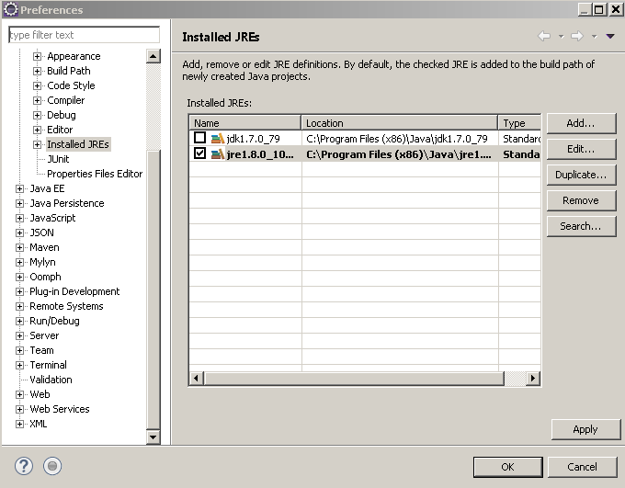
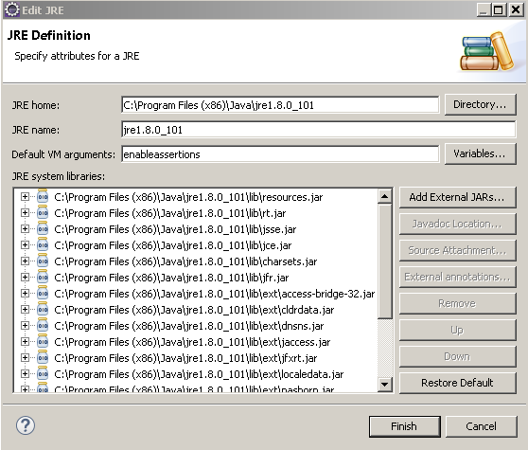
断言的使用
Eclipse默认没有开启断言功能，要使用需要开启；
开启Eclipse中的断言功能；

Slide 43

断言的使用
举例：使用断言判断私有方法的参数值；
public class TestAssertion {
private static void test(int i){
assert i!=1:"输入值不能为1";
System.out.println("i="+i);
}
public static void main(String[] args) {
test(2);
test(1);
}
}

Slide 44
小结
断言是从JDK1.4开始增加的功能；
断言主要在开发阶段进行调试使用，在生产环境中不再使用；
assert 布尔表达式:错误信息; 当布尔表达式返回false时，发生AssertionError，并提示错误信息；
Eclipse中默认没有开启断言功能，需要启动才能使用；

